Slide 1

随机过程与排队论
信息与软件工程学院
顾小丰
2026年11月7日

Slide 2
上一讲内容回顾
连续参数马尔可夫链
  转移概率函数、转移矩阵
  连续参数齐次马氏链
  初始分布、绝对分布、遍历性、平稳分布
  转移概率函数的性质
  状态转移速度矩阵
生灭过程
信息与软件工程学院 顾小丰
38－<number>

Slide 3
本讲主要内容
生灭过程
排队论简介
  排队的概念
  基本的排队系统
  排队系统的基本组成
  经典排队系统的符号表示方法
信息与软件工程学院 顾小丰
38－<number>

Slide 4
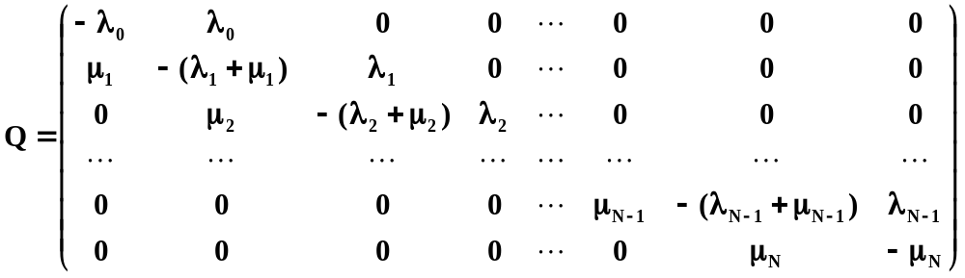
§3.5 生灭过程
设{X(t),t≥0}是连续参数齐次马氏链，状态
空间E＝{0,1,2,…,N}，如果它的状态转移速度矩
阵为
则称{X(t),t≥0}为生灭过程。
信息与软件工程学院 顾小丰
38－<number>

Slide 5
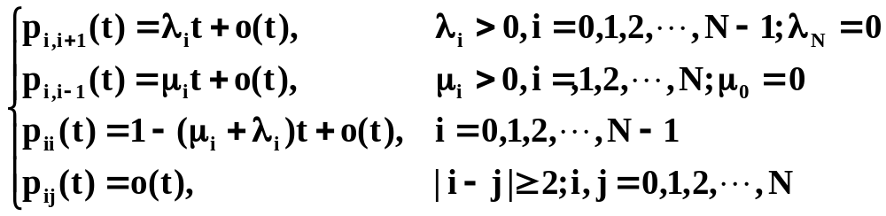
生灭过程的转移概率
上述生灭过程{X(t),t≥0}的定义可等价地用
转移概率p_{ij}(t)表示为：
生灭过程的状态空间可以推广到可数无穷多个状态的情形。
信息与软件工程学院 顾小丰
38－<number>

Slide 6
生灭过程的概率意义
设X(t)表示时刻t时某生物群体的个数，{X(t),t≥0}为
生灭过程，由上式可见，在长度为t的一小段时间内，如果
忽略t的高阶无穷小量o(t)后，生灭过程的状态变化只有3
种情况：
i→i+1，状态增加1，可理解为“生”了一个个体，其概率为λ_{i}t，其生长率为λ_{i}；
i→i-1，状态减少1，可理解为“死”了一个个体，其概率为μ_{i}t，其死亡率为μ_{i}；
i→i，状态不增不减，群体个数不变，其概率为 1-(μ_{i}+λ_{i})t；
状态增加或减少2个或2个以上的概率为0。
生灭过程的所有状态都是互通的，但在有限短时间内，只能在相邻两个状态内变化，或者“生”一个，或者“死”一个，或者状态无变化，故称之为生灭过程。
信息与软件工程学院 顾小丰
38－<number>

Slide 7
生灭过程的状态转移速度图
λ₀
λ₁
λ₂
λ₃
λ_{n-2}
λ_{n-1}
λ_{n}
0
1
2
3
…
n-1
n
…
μ₁
μ₂
μ₃
μ₄
μ_{n-1}
μ_{n}
μ_{n+1}
信息与软件工程学院 顾小丰
38－<number>

Slide 8
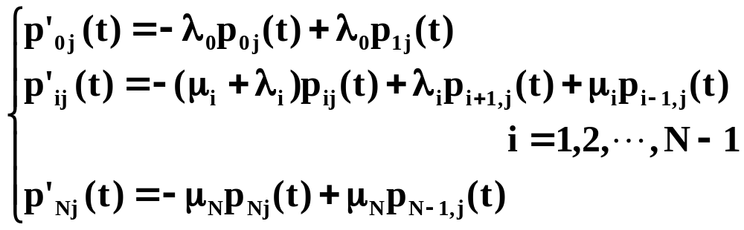
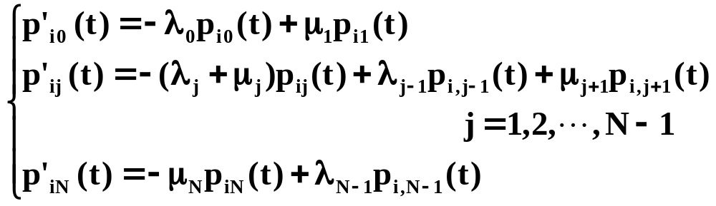
生灭过程满足的柯尔莫哥洛夫方程
柯尔莫哥洛夫后退方程：P’(t)＝QP(t)，P(+0)＝I(单位阵)
柯尔莫哥洛夫前进方程： P’(t)＝P(t)Q，P(+0)＝I
信息与软件工程学院 顾小丰
38－<number>

Slide 9
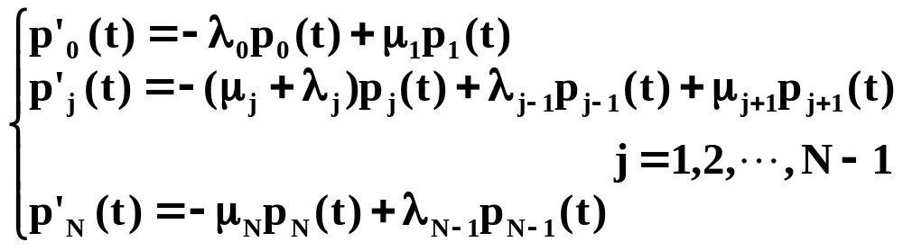
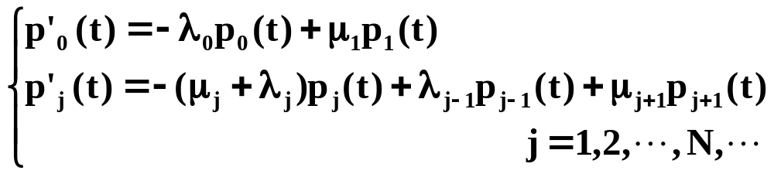
福克－普朗克方程
绝对概率满足福克－普朗克方程：
(1)
推广到无限状态E{0,1,2,…,n,…}为：
(2)
信息与软件工程学院 顾小丰
38－<number>

Slide 10
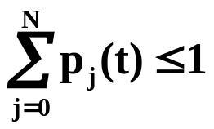
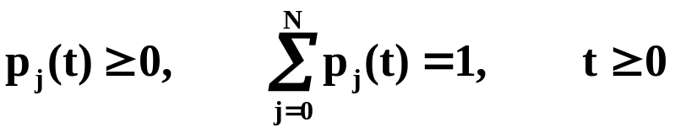
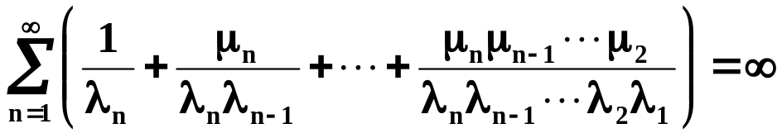

福克－普朗克方程解的存在性
对有限状态E＝{0,1,2,…,N}的生灭过程，若满足p_{j}(t)≥0，
，则对任给的初始条件，方程组
(1)的解存在、唯一，而且
对可列无限状态E＝{0,1,2,…,n,…}的生灭过程，若
而且满足p_{j}(t)≥0，
，则对任给的初始条件，
方程组(2)的解存在、唯一，且
信息与软件工程学院 顾小丰
38－<number>

Slide 11
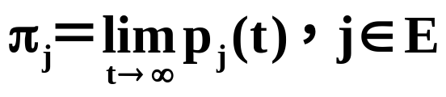
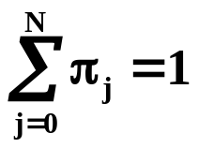
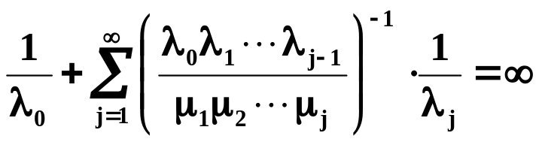
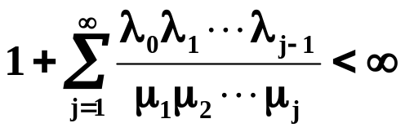
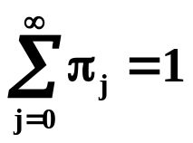
极限定理
令
对有限状态E＝{0,1,2,…,N}的生灭过程，{π_{j}，j=0,1,
2,…,N}存在，与初始条件无关，且
π_{j}>0，
即{π_{j}，j=0,1,…,N}为平稳分布。
对可列无限状态E＝{0,1,2,…,n,…}的生灭过程，若有条件
及
成立，则{π_{j}，j=0,1,2,…}存在，与初始条件无关，且
π_{j}>0，
，即{π_{j}，j=0,1,…,n,…}为平稳分布。
信息与软件工程学院 顾小丰
38－<number>

Slide 12
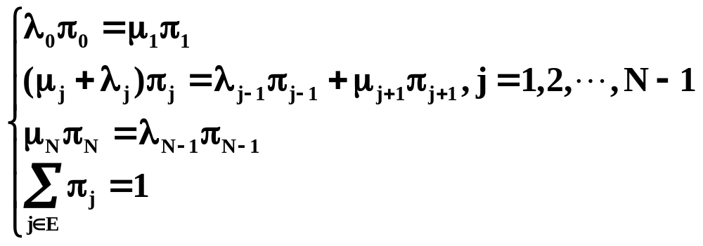
有限状态生灭过程的平稳分布
有限状态E={0,1,2,…,N}的生灭过程{X(t),t≥0}是遍历的齐次连续参数马氏链。生灭过程存在极限分布即为平稳分布Π＝{π_{j},j∈E}。
ΠQ＝0
即
信息与软件工程学院 顾小丰
38－<number>

Slide 13
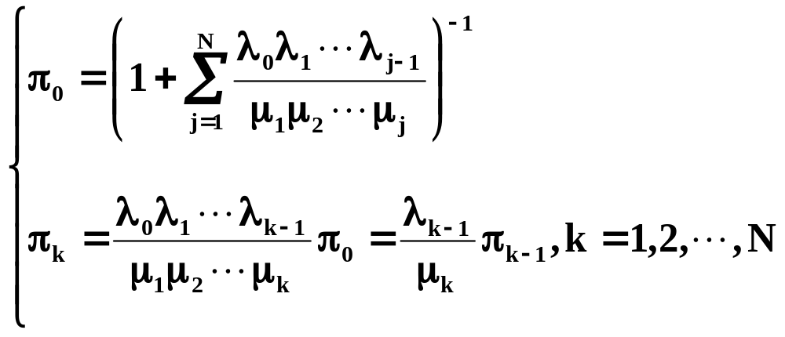
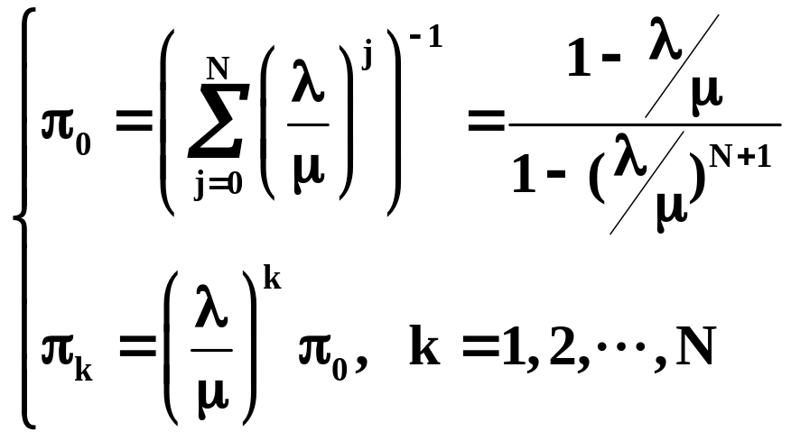
有限状态生灭过程的平稳分布的解
解得生灭过程{X(t), t≥0}，E={0,1,2,…,N}的平稳分布Π＝{π_{j},j∈E}为：
当λ₀＝ λ₁＝ …
＝λ_{N-1}＝ λ，μ₁＝ μ₂＝
…＝ μ_{N}＝ μ时，有
信息与软件工程学院 顾小丰
38－<number>

Slide 14
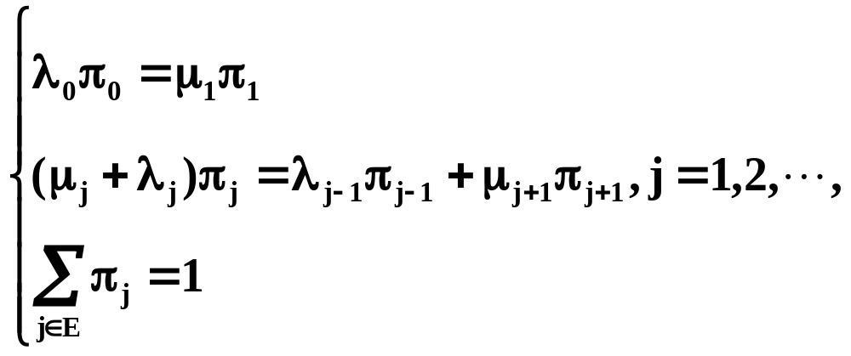
无限状态生灭过程的平稳分布
无限状态E={0,1,2,…,}的生灭过程{X(t),t≥0}若满足
及
是遍历的齐次连续参数马氏链。生灭过程存在极限分布即为平稳分布Π＝{π_{j},j∈E}。
ΠQ＝0
即
信息与软件工程学院 顾小丰
38－<number>

Slide 15
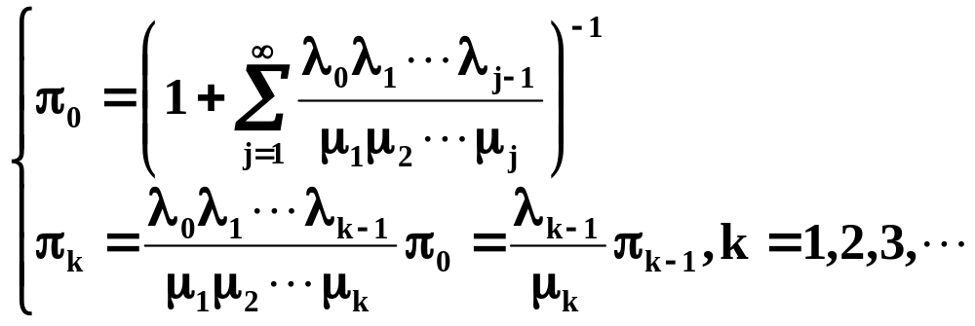
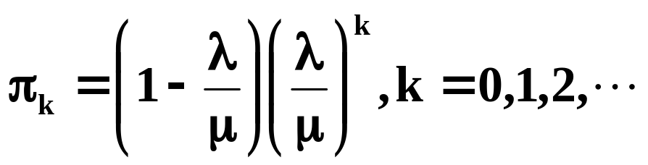
无限状态生灭过程的平稳分布的解
解得生灭过程{X(t),t≥0}，E={0,1,2,…,}的平稳分布Π＝{π_{j},j∈E}为：
特别，当λ₀＝ λ₁ =λ₂ ＝ …＝ λ，μ₁＝ μ₂＝ μ₃＝ …＝ μ时，只要λ/μ＜1，则{π_{j},j∈E}存在，且有
信息与软件工程学院 顾小丰
38－<number>

Slide 16
注
由生灭过程{X(t),t≥0} 的平稳分布可得：
μ_{j}π_{j}＝λ_{j-1}π_{j-1}
此式的概率解释为：当群体大小X(t)处于统计平衡时，在一个很小的时间区间t时，群体大小增加1的概率(≈λ_{j-1}π_{j-1})等于群体大小减少1的概率(≈μ_{j}π_{j})。
当μ_{j}=0时，生灭过程{X(t),t≥0}为纯生过程，即“灭”是不可能的；当λ_{j}=0时，生灭过程{X(t),t≥0}为纯灭过程，即“生”是不可能的
信息与软件工程学院 顾小丰
38－<number>

Slide 17
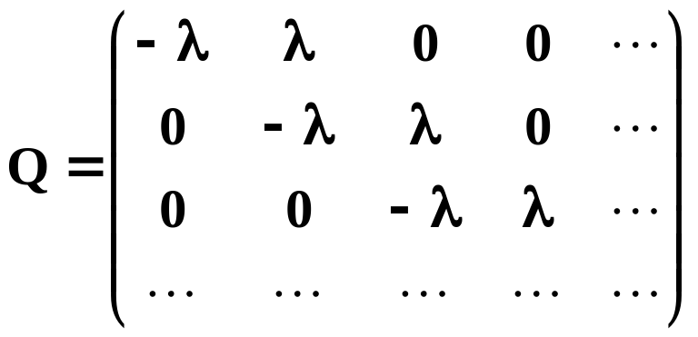
例1
泊松过程{N(t),t≥0}是生率为λ的纯生过程。
状态空间E＝{0,1,2,…}
状态转移速度图
λ
λ
λ
λ
λ
λ
λ
0
1
2
3
…
n-1
n
…
0
0
0
0
0
0
0
状态转移速度矩阵
信息与软件工程学院 顾小丰
38－<number>

Slide 18
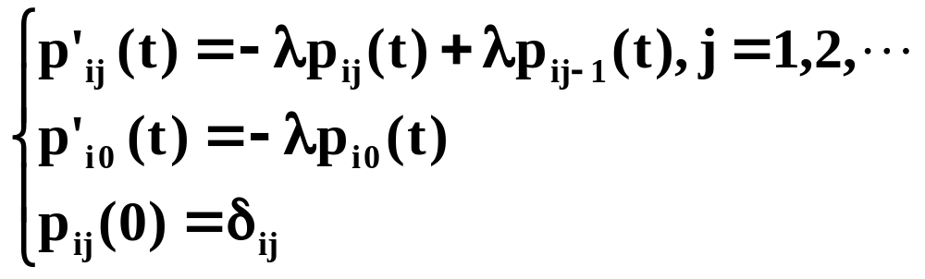
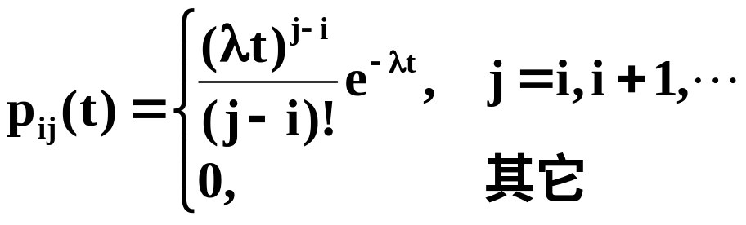
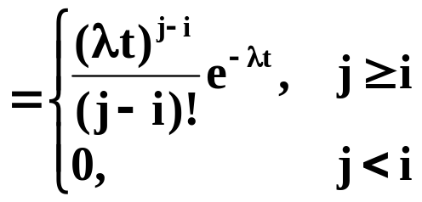
例1(续)
前进方程： P’(t)＝P(t)Q， P(+0)=I
即
独立增量
解得转移概率
增量的平稳性
也可直接按转移概率的定义来求P_{ij}(t)：(平稳独立增量过程)
P_{ij}(t)＝P{N(t+s)=j|N(s)=i}
＝P{N(t+s)-N(s)=j-i|N(s)-N(0)=i-0}
＝P{N(t+s)-N(s)=j-i}
＝P{N(t)=j-i}
信息与软件工程学院 顾小丰
38－<number>

Slide 19
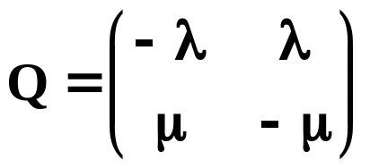
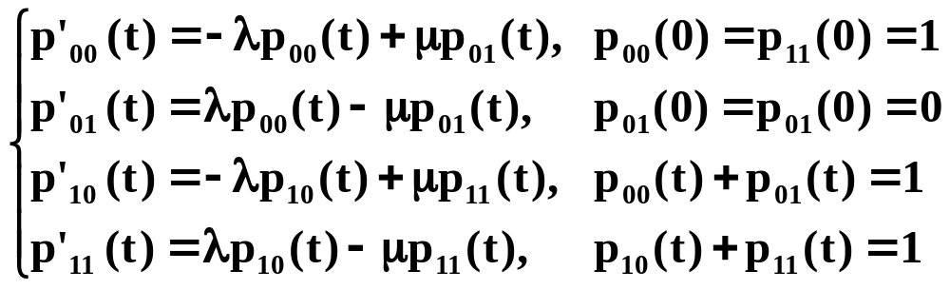
例2 机器维修问题
一部机器正常工作时间服从参数为λ的负指数分布，
若出故障，维修时间服从参数为μ的负指数分布，二者独立。令X(t)表示时刻t出故障的机器数，则{X(t),t≥0}是一个状态空间E＝{0,1}的生灭过程。
状态转移速度图
状态转移速度矩阵
λ
0
1
μ
前进方程： P’(t)＝P(t)Q， P(+0)=I
即
信息与软件工程学院 顾小丰
38－<number>

Slide 20
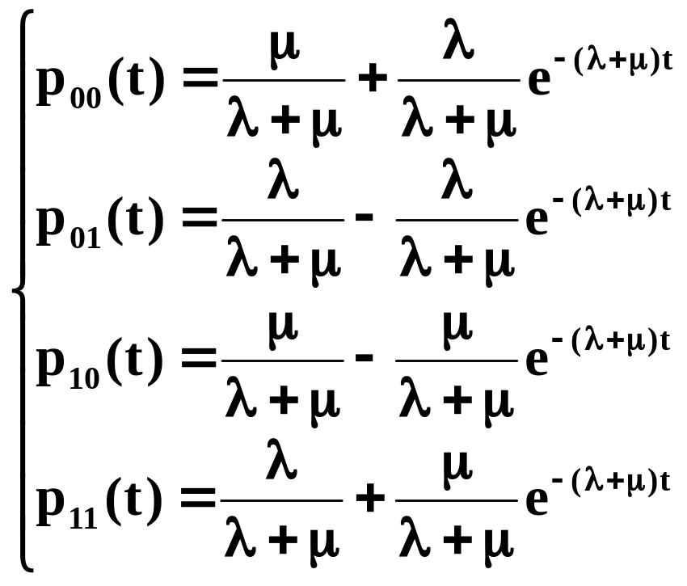
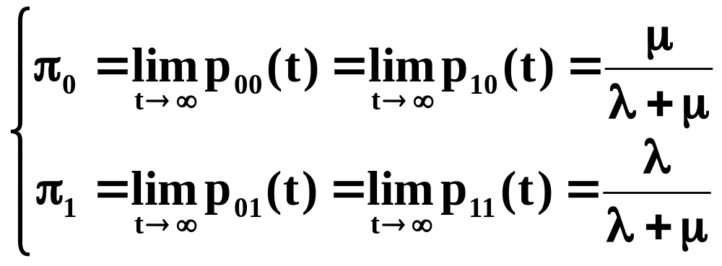
例2(续1)
解得
极限分布
信息与软件工程学院 顾小丰
38－<number>

Slide 21
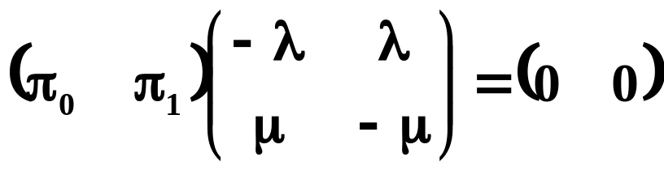
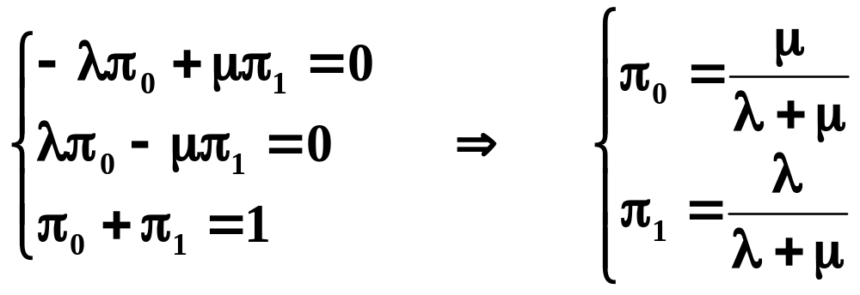
例2(续2)
平稳分布(等于极限分布)
信息与软件工程学院 顾小丰
38－<number>

Slide 22
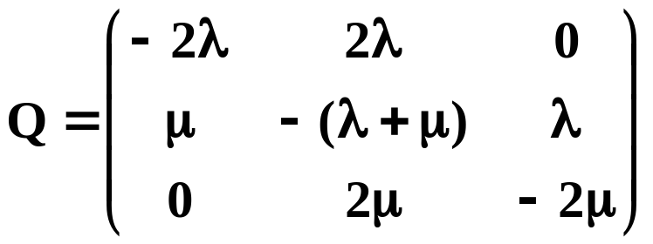
例3
设有2个通信通道，每个通道正常工作时间服从参数为
λ的负指数分布。2个通道出故障是统计独立的，若通道出故障，由2个维修人员独立维修。修理的时间服从参数为μ的负指数分布。假设2个通道在t=0时正常工作，设X(t)表示时刻t时出故障的通道数，则{X(t),t≥0}是状态空间E＝{0,1,2}的生灭过程。
2λ
λ
状态转移速度图
0
1
2
μ
2μ
状态转移速度矩阵
信息与软件工程学院 顾小丰
38－<number>

Slide 23
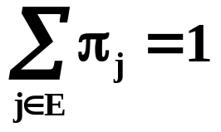
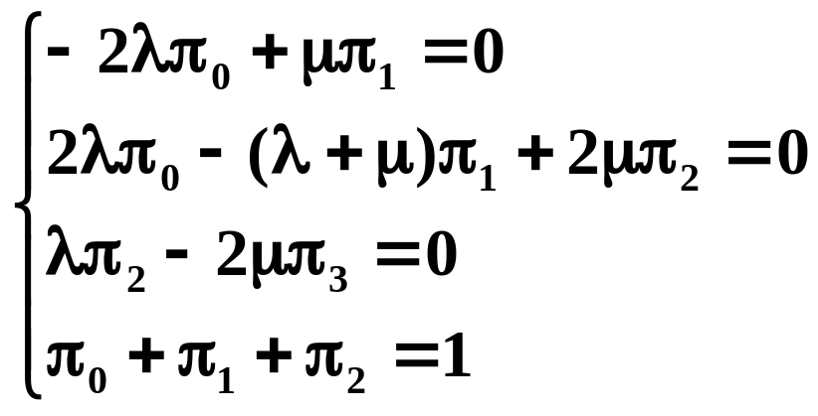
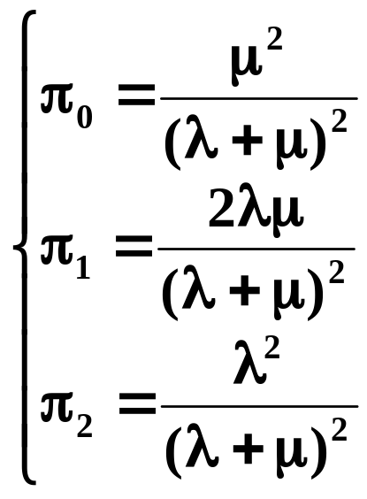
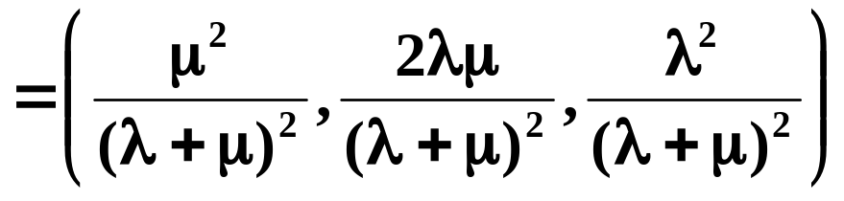
例3(续)
平稳分布 ΠQ＝0，
即
解得
即平稳分布Π＝(π₀,π₁,π₂)
信息与软件工程学院 顾小丰
38－<number>

Slide 24
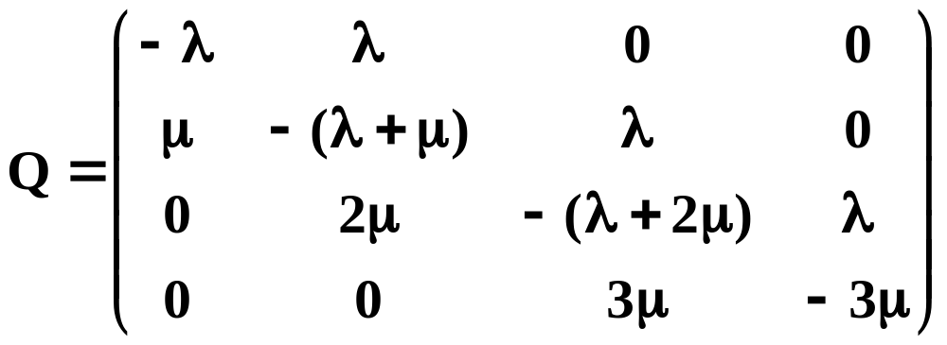
例4 电话问题
考虑有3条线路的电话交换台。呼唤次数是参数为λ的泊松过程；通话时间服从参数为μ的负指数分布，二者相互独立。用户不等待。设X(t)表示时刻t时通话线路数，则{X(t)，t≥0}是状态空间E＝{0,1,2,3}的生灭过程。
λ
λ
λ
状态转移速度图
0
1
2
3
μ
2μ
3μ
状态转移速度矩阵
信息与软件工程学院 顾小丰
38－<number>

Slide 25
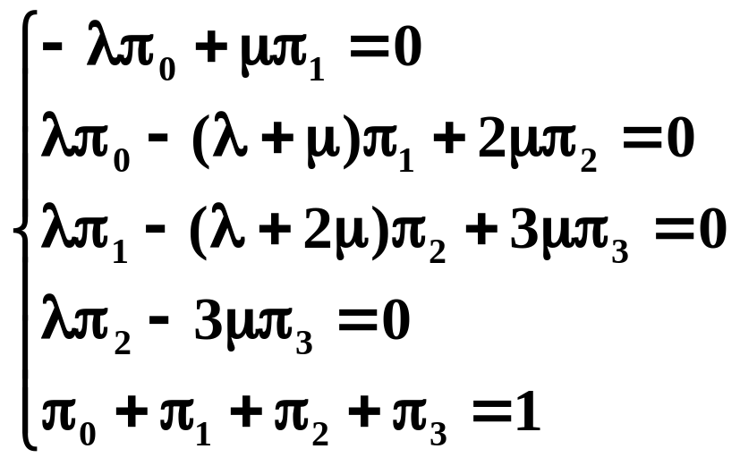
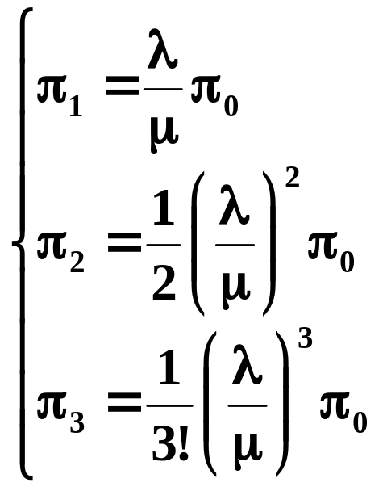
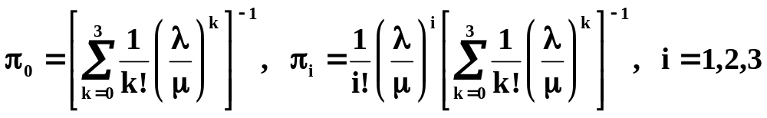
例4(续)
平稳分布 ΠQ＝0，
即
解得
即平稳分布Π＝(π₀,π₁,π₂,π₃)，其中
信息与软件工程学院 顾小丰
38－<number>

Slide 26
第四章 排队论简介
排队论，又称为随机服务系统理论，是研究拥挤现象的一门学科，它通过研究各种服务系统在排队等待中的概率特性，来解决系统的最优设计和最优控制。
排队论起源于20世纪初丹麦电信工程师A.K. Erlang对电信系统的研究，现已发展成为一门应用广泛的学科，在电信、交通运输、生产与库存管理、计算机系统设计、计算机通信网络、军事作战、柔性制造系统和系统可靠性等众多领域，有着非常重要的应用。
信息与软件工程学院 顾小丰
38－<number>

Slide 27
排队的概念
排队是日常生活和工作中常见的现象，由两个方面构成：
要求得到服务——顾客
提供服务——服务员或服务台
顾客与服务台(二者缺一不可)就构成一个排队系统，或称为随机服务系统。
信息与软件工程学院 顾小丰
38－<number>

Slide 28
基本的排队系统
单服务员(台)的排队系统
顾客到达
服务完成离去
…
服务员
多服务员(台)的排队系统
服务员1
顾客到达
…
服务完成离去
一个队列
服务员2
…
服务员n
…
服务完成离去
服务员1
顾客到达
…
服务完成离去
多个队列
服务员2
… …
服务完成离去
…
服务员n
串联
顾客到达
离去
…
服务员1
…
服务员2
信息与软件工程学院 顾小丰
38－<number>

Slide 29
排队系统的基本组成
输入过程
排队规则
服务机构
描述顾客来源及顾客按怎样的规律抵达。
服务是否允许排队，顾客是否愿意排队。在排队等待的情况下服务的顺序是什么。
服务台的数目
服务时间分布
信息与软件工程学院 顾小丰
38－<number>

Slide 30
输入过程
描述顾客来源及顾客按怎样的规律抵达。
顾客总体数
  顾客的来源可能是有限的，也可能是无限的
到达类型
  顾客是单个到达，还是成批到达
顾客相继到达的间隔时间服从什么概率分布，分布函数是什么，到达的间隔时间之间是否独立
在排队论中，一般假定顾客到达的间隔时间序列{τ_{n}|n≥1}相互独立、同分布。
信息与软件工程学院 顾小丰
38－<number>

Slide 31
排队规则
服务是否允许排队，顾客是否愿意排队。在排队等待的情况下服务的顺序是什么。
损失制 顾客到达时，若所有服务台均被占，服务机构不允许顾客等待，此时该顾客就自动离去
等待制 顾客到达时，若所有服务台均被占，他们就排队等待服务
  先到先服务
  后到先服务
  随机服务
  有优先权服务：强拆型优先权、非强拆型优先权
混合制 损失制与等待制的混合
  对长(容量)有限的混合制
  等待时间有限的混合制
  逗留时间有限的混合制
信息与软件工程学院 顾小丰
38－<number>

Slide 32
服务机构
服务台的数目
  在多个服务台的情况下，是串联或是并联
顾客所需的服务时间服从什么概率分布，每个顾客所需的服务时间是否相互独立，是成批服务或是单个服务
信息与软件工程学院 顾小丰
38－<number>

Slide 33
经典排队系统的符号表示方法
一个排队系统是由许多条件决定的，为简明起见，在经典的排队系统中，常采用3～5个英文字母表示一个排队系统，字母之间用斜线隔开：
第一个字母表示输入的分布类型
第二个字母表示服务时间的分布类型
第三个字母表示服务台的数目
第四个字母表示系统的容量
第五个字母表示顾客源中的顾客数目。
信息与软件工程学院 顾小丰
38－<number>

Slide 34
几个经典排队系统的符号表示
M/M/c/∞：输入过程是泊松流，服务时间服从负指数分布，有c个服务台平行服务(0<c≤∞)，容量为无穷的等待制系统
M/G/1/∞：输入过程是泊松流，服务时间独立、服从一般概率分布，只有1个服务台，容量为无穷的等待制系统
E_{k}/G/1/K：相继到达的间隔时间独立、服从k阶爱尔朗分布，服务时间独立、服从一般概率分布，只有1个服务台，容量为k(0≤k<∞)的混合制系统
D/M/c/K：相继到达的间隔时间独立、服从定长分布，服务时间独立、服从负指数分布，有c个服务台平行服务，容量为k(c≤k<∞)的混合制系统
M^{r}/M/1/∞：顾客以每批为固定的r个成批到达，批与批的到达间隔时间独立、服从负指数分布，服务时间独立、服从负指数分布，有1个服务台，容量为无穷的等待制系统
M^{X}/M^{r}/1/∞：顾客成批到达，每批到达的数量X是具有某个离散型概率分布律的随机变量，批与批的到达间隔时间独立、服从负指数分布；顾客成批服务、每批为r个顾客，且服务时间独立、服从负指数分布；有1个服务台；容量为无穷的等待制系统
信息与软件工程学院 顾小丰
38－<number>

Slide 35
描述排队系统的主要数量指标
队长：系统中的顾客数(包括正在接受服务的顾客)
等待队长：系统中的排队等待的顾客数
等待时间：顾客进入系统的时刻起到开始接受服务止这段时间
逗留时间：顾客在系统中的等待时间与服务时间之和
它们都是随机变量，是顾客和服务机构双方都十分关心的数量指标，应确定它们的分布及有关矩。
忙期反映了系统中服务员的工作强度。在排队系统中，统计平衡下忙期与闲期是交替出现的。
系统的忙期：从顾客到达空闲的系统，服务立即开始，直到系统再次变为空闲的这段系统连续繁忙的时间
系统的闲期：系统连续保持空闲的时间
忙期循环：相邻两次忙期开始的时间间隔
在假定到达与服务是彼此独立的条件下，等待时间与服务时间是相互独立的。它们是顾客最关心的数量指标，应用中关心的是统计平衡下它们的分布及期望值。
刻画输出过程的主要指标是相继离去的间隔时间和在一段已知时间内离去顾客的数目，这些指标从一个侧面反映了系统的工作效率。
输出过程：也称离去过程，指接受服务完毕的顾客相继离开系统的过程。
。
信息与软件工程学院 顾小丰
38－<number>

Slide 36
本讲主要内容
生灭过程
排队论简介
  排队的概念
  基本的排队系统
  排队系统的基本组成
  经典排队系统的符号表示方法
信息与软件工程学院 顾小丰
38－<number>

Slide 37
下一讲内容预告
无限源的简单排队系统—M/M/1/∞
  问题的引入
  队长
  等待时间与逗留时间
  Little公式
  忙期
  输出过程
信息与软件工程学院 顾小丰
38－<number>

Slide 38
习 题 四
P156-157
28.
31.
33.
信息与软件工程学院 顾小丰
38－<number>

